Slide 1
GPS Aplikácia pre mobilné zariadenia
Jakub Sedláček

Slide 2
Ciele práce
Naprogramovať GPS hru pre mobilné zariadenia s OS Android
Vytvorenie hry pre viacerých hráčov (Multiplayer)
Prinútiť hráčov k pohybu v reálnom svete (spojenie technológie s pohybovými aktivitami)

Slide 3
Možnosti hry
Multi-player hra
Real-time hra na čas
Sledovanie polohy hráčov na mape
Zobrazovanie rôznych typov bodov s úlohami na mape
Po priblížení k danému bodu možnosť riešenia úlohy
Vyriešená úloha za 3 body
Nevyriešená úloha za 1 bod
Po uplynutí času vyhodnotenie

Slide 4
Podobné aplikácie
Strategická hra s využitím GPS lokácie - Šimon Behúl ; školiteľ Peter Náther (Bratislava: [s.n.], 2015)
Hra pre viacerých hráčov
Hra založená na stolovej hre Pandemic
Science fiction hra
Cieľom hry je pohybovať sa v reálnom teréne, kde je treba hľadať „lieky“ na fiktívne choroby
Geocaching
Hra na štýl hľadania pokladov
Riešenie úloh pre nájdenie pokladu v reálnom svete

Slide 5
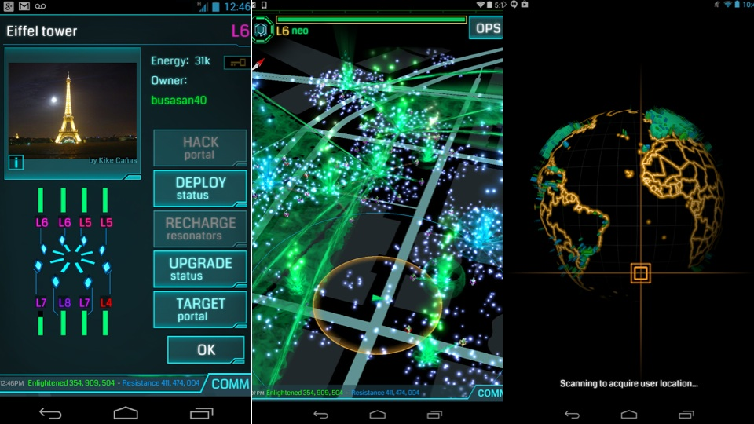
Ingress
Outdoorová science fiction hra pre viacerých hráčov
Odohráva sa v reálnom svete, ktorý je obohatený o rôzne záhadné miesta
Hráčovou úlohou je zbierať energiu, ktorá vychádza z portálov, a to tým, že sa k tomuto miestu priblíži

Slide 6
Návrh hry – Android Activities
Prihlásenie užívateľa – formulár
Rozcestník – tlačidlá na ostatné Activity
Vytvorenie hry – formulár
Hľadanie hry – zoznam hier
Nastavenie hry – zobrazí sa po vytvorení hry alebo nájdení hry (miesto so zoznamom hráčov v hre a tlačidlom pre spustenie hry)
Herná plocha – mapa so všetkými hráčmi a bodmi
Final screen – výsledky hry

Slide 7
Implementácia
Technológie:
Server – PHP (Slim framework pre tvorbu REST Api)
Dáta – MySQL server
Klient – Java (Android)
Komunikácia Klient-Server – REST
Mapy – Google Maps API
Poloha zariadenia – GPS, Network location

Slide 8
Čo je za mnou
Komunikácia klient – server
Vytvorenie REST API na webovom serveri
Server – spracovanie API volaní pre prihlásenie užívateľa, vytvorenie hry, spracovanie polohy, zoznam hier podľa vzdialenosti hosťa od hráča
Klient – prihlásenie, vytvorenie hry, ošetrenie proti chybným vstupom, zobrazenie aktívnych hier, zobrazenie mapy spolu s polohami všetkých hráčov, zmena polohy všetkých hráčov na mape, odhlásenie

Slide 9
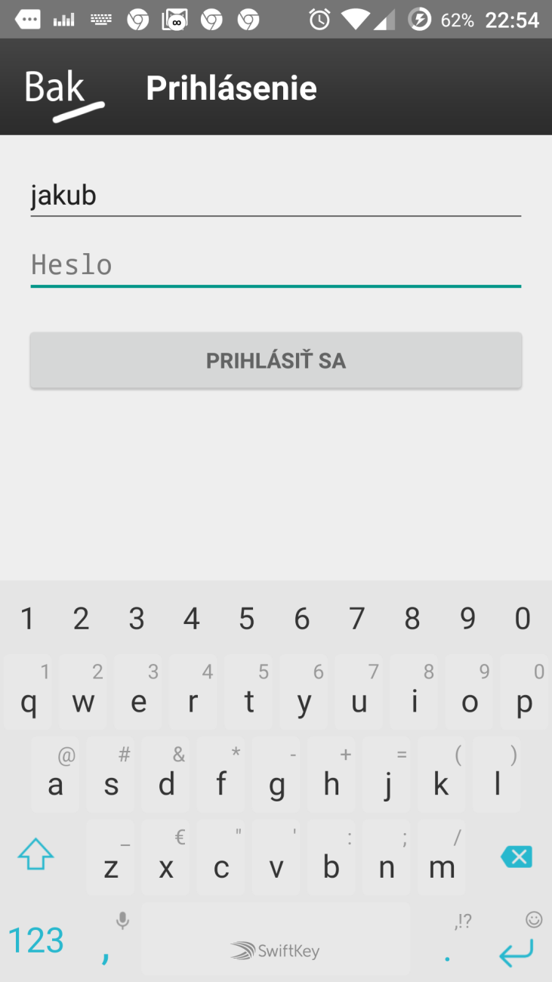
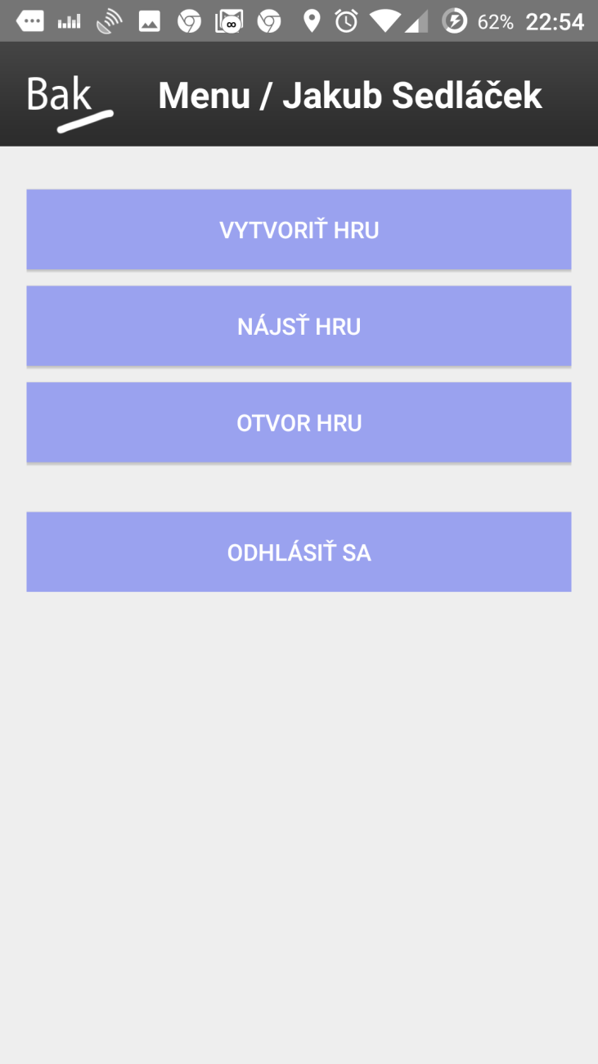

Slide 10
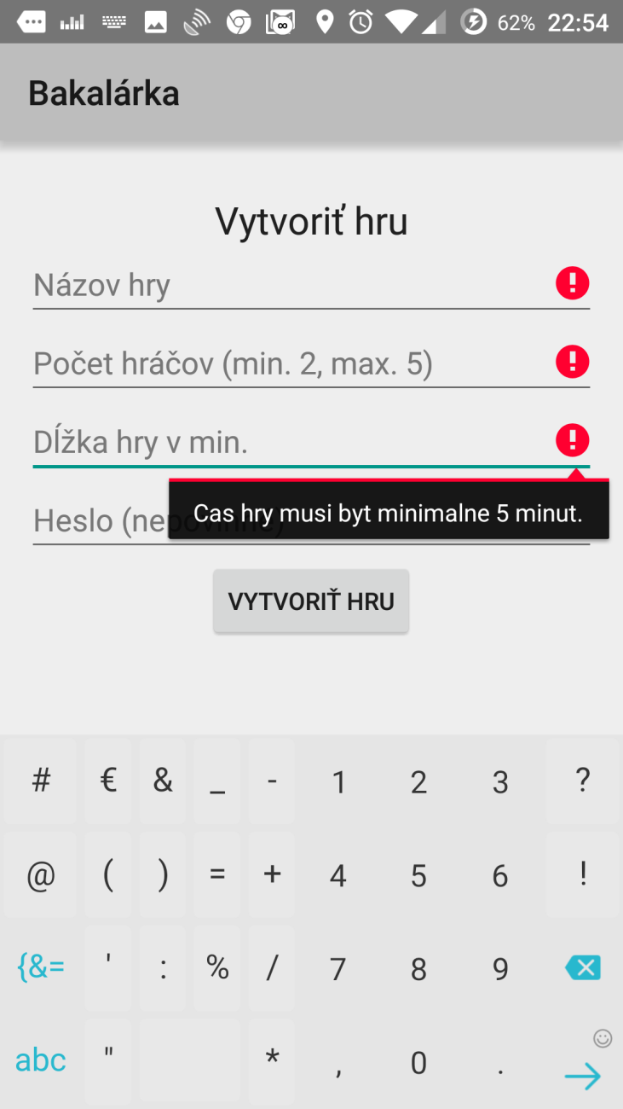
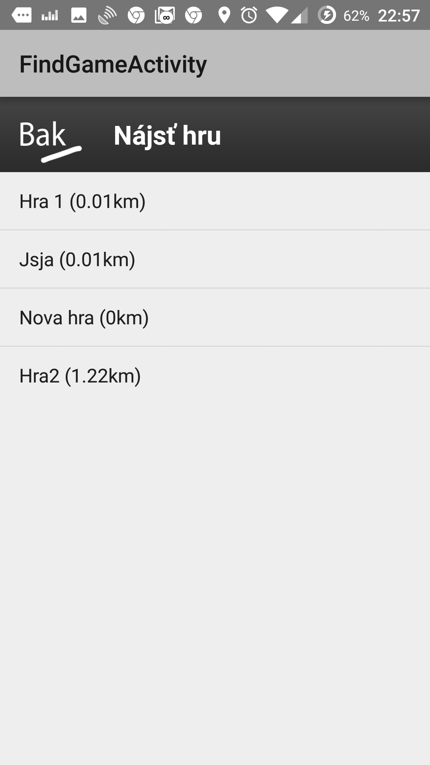

Slide 11
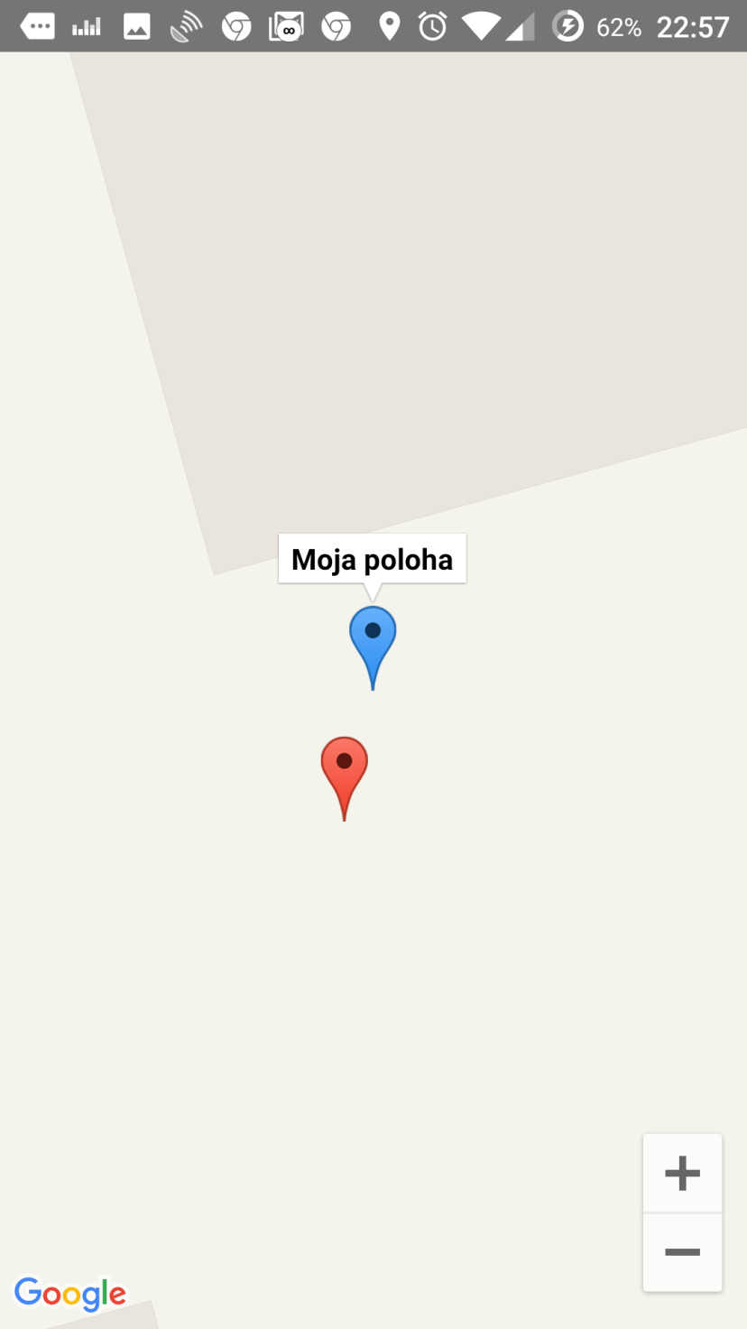

Slide 12
Čo ma ešte čaká
Implementácia rozumného rozmiestnenia bodov a úloh na mape medzi hráčmi
Naplnenie databázy úlohami
Zobrazenie stavu hry počas hrania
Ukončenie hry

Slide 13
Ďakujem za pozornosť

